Slide 1
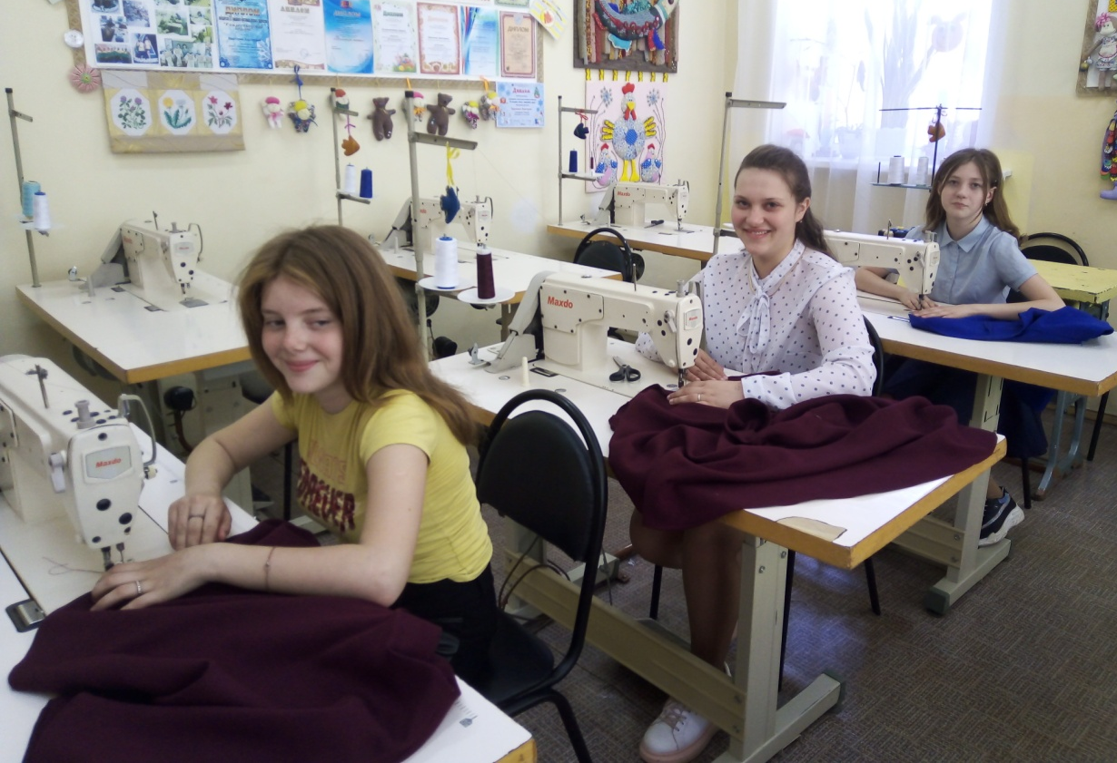

ОГКОУ «Родниковская коррекционная школа – интернат»
Урок швейного дела в 7 классе
Подготовила и провела Е.Н. Ларькина,
Май, 2021 г

Slide 2
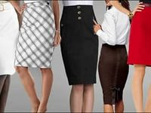
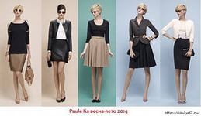
Юбка – предмет одежды не простой
Бывает маленькой, большой,
Бывает узкой и широкой,
Бывает длинной и короткой, бывает в складку, на кокетке
В горошек или даже в клетку,
Прямая, расклешенная,
Со швами и бесшовная,
Бывают юбки разные,
Простые и нарядные
Из хлопка, шерсти или льна,
Неважно из чего она.
Юбки разные нужны,
Юбки всякие важны!
И в нашем с вами гардеробе
Быть обязательно должны!

Slide 3
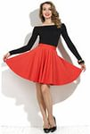
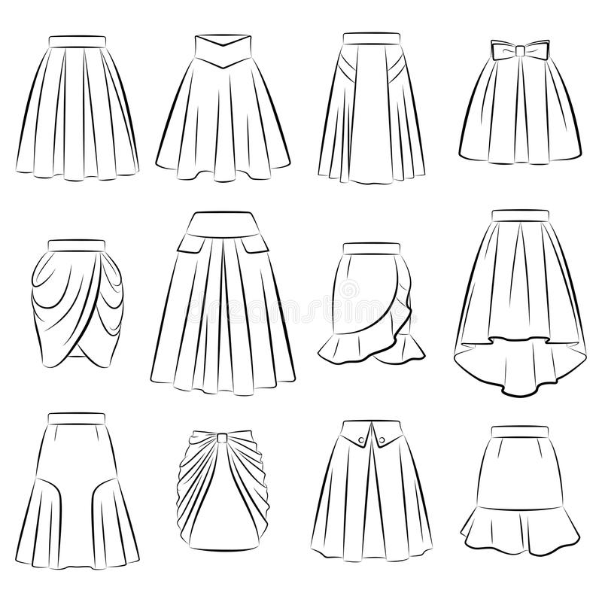
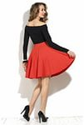

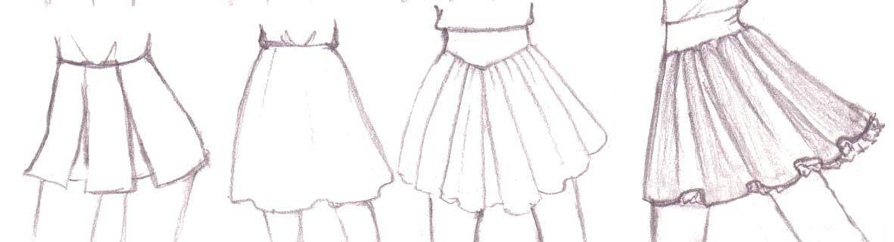
ПУТЕШЕСТВИЕ В ДЕРЕВНЮ «ЮБКИНО»

Slide 4
Цель нашего урока:
обобщить и закрепить знания, полученные на уроках по теме «Юбка».

Slide 5

План работы по изготовлению юбки - полусолнце
1
2
3
4
7
6
5

Slide 6

План работы по изготовлению
юбки полусолнце
Подготовить ткань
к раскрою
Выполнить
расчёты
Снять мерки
Раскроить юбку
Выполнить влажно-
тепловую обработку
Выполнить работу
по пошиву юбки
Подготовить крой
юбки к обработке

Slide 7
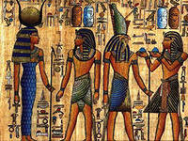
Станция «Историческая»
Юбка появилась в обиходе человека много тысячелетий назад, её прародительницей была набедренная повязка.

Slide 8
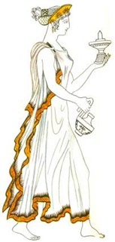
В Древнем мире юбок
не было.
В античные времена одежда лежала на плечах и свободно спадала вниз.

Slide 9
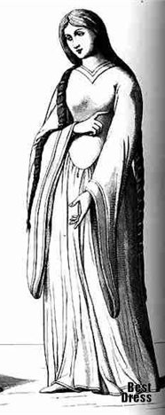
Изменения происходили
в каждую эпоху.
В средние века длина юбки доходила до пола и прикрывала женщине полностью ноги.

Slide 10
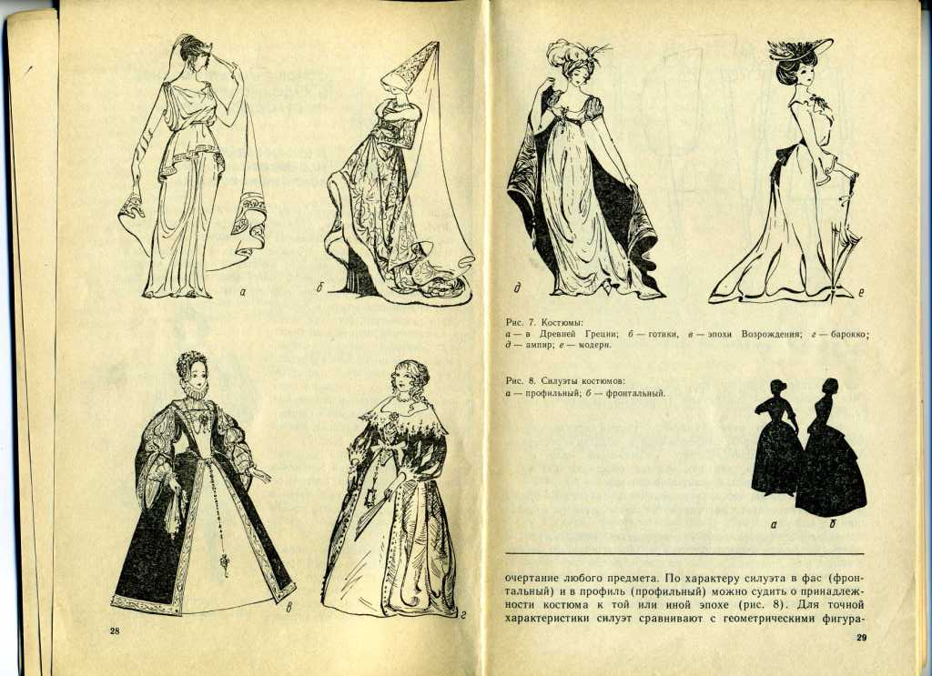
В эпоху Возрождения
юбки стали пышнее и стали украшаться различным декором. Шелк, кружева, сборки и рюши стали являться украшением юбки.

Slide 11
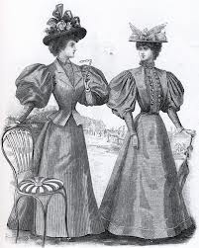
С начала 18 века в моду полностью входят пышные юбки, которым придавался объем с помощью нижней юбки.

Slide 12
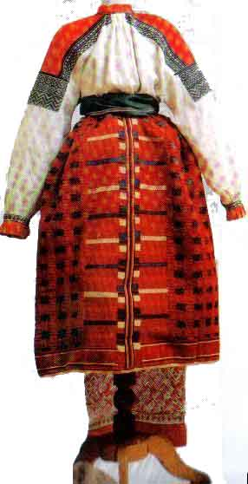
В русской деревне юбки появились в середине 19 века. До этого времени одеждой служила длинная холщовая рубаха и сарафан.
Юбки шили из прямого полотнища, густо собирая его на узком пояске. Такая юбка называлась понёва.

Slide 13
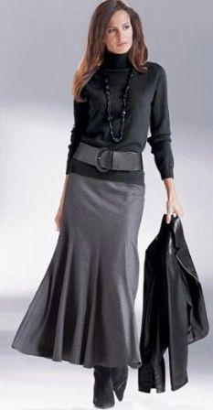
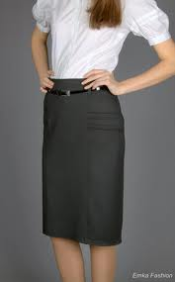
В начале 20 века появились прямые юбки, они стали короче.
В середине 50-х годов женщины одели мини-юбки.
В наше время женщины носят юбки различной длины от макси до мини.

Slide 14
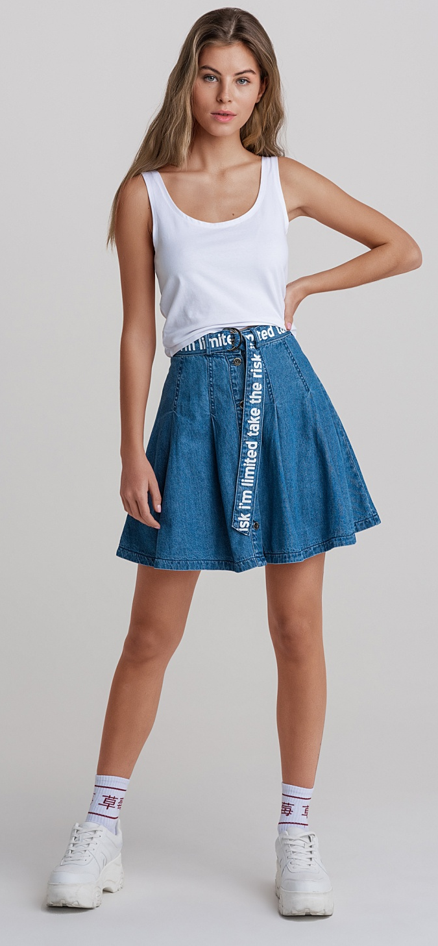
В 20 веке история юбки
была особенно стремительной.
Современное общество
раскрепостило моду,
сделало её свободной,
удобной, практичной,
отвечающей условиям жизни,
но присутствие юбки
в гардеробе современной
женщины остаётся неизменным.
Юбку носят в комплекте
с блузкой, жилетом, жакетом.

Slide 15
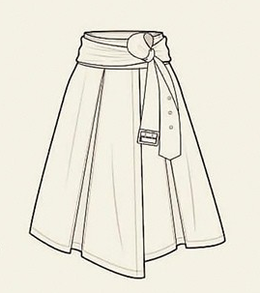
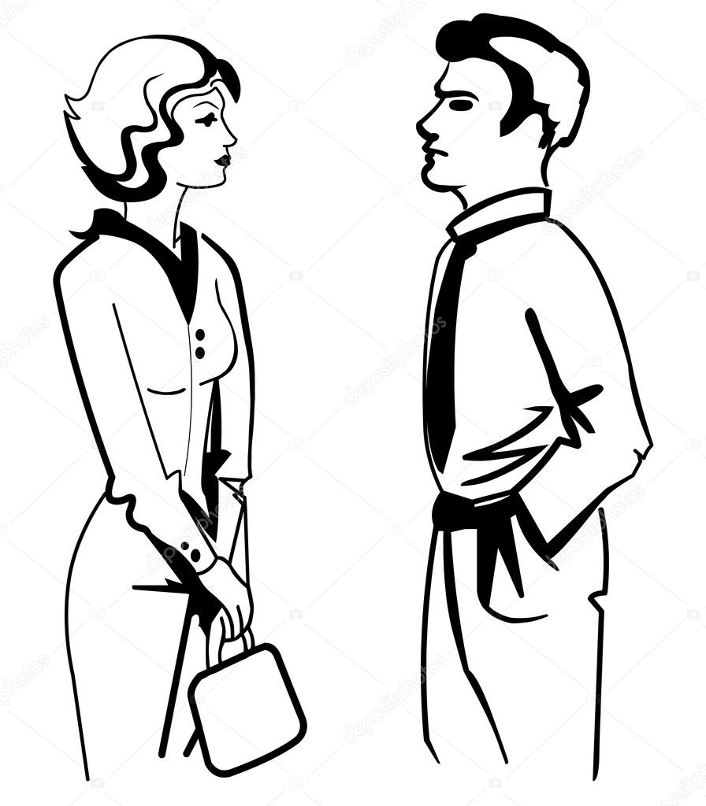
Станция «ПОЗНАВАТЕЛЬНАЯ»

Slide 16
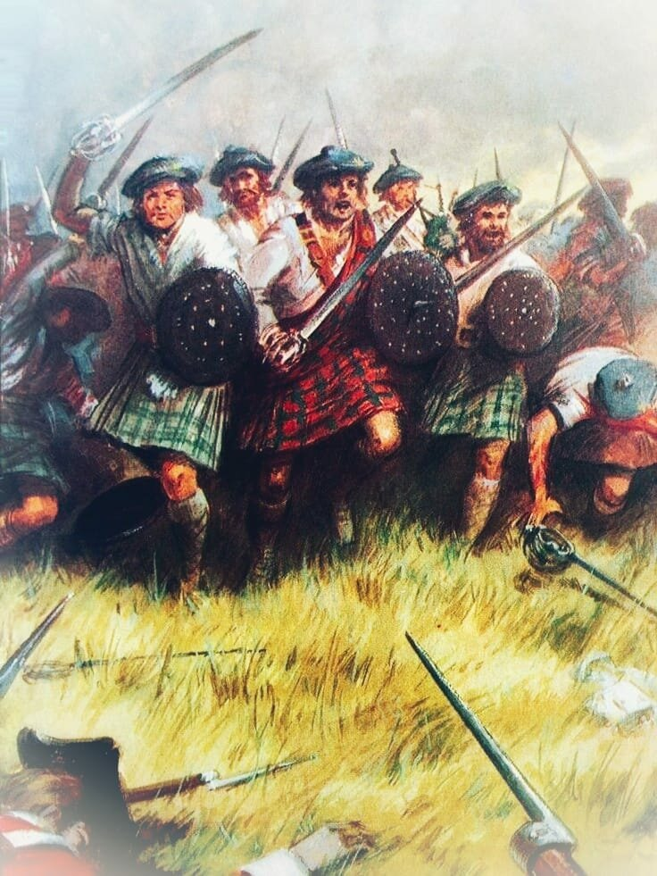
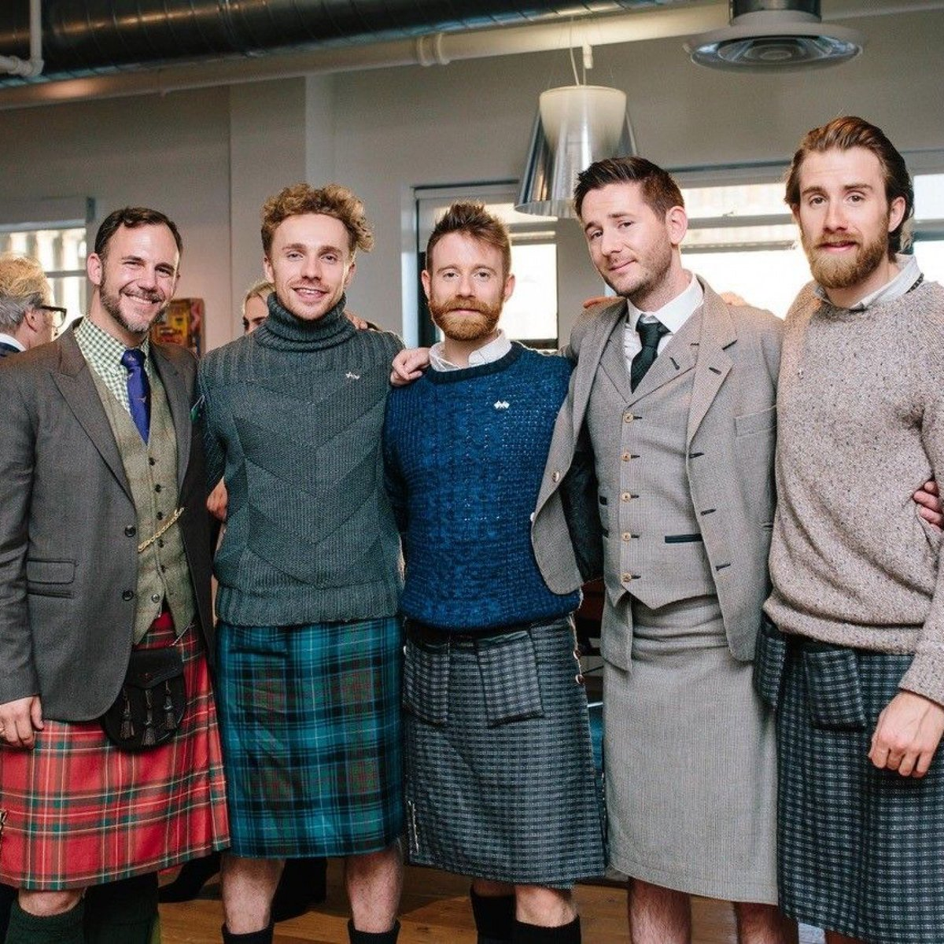
Шотландская юбка КИЛД

Slide 17
Станция «ПОВТОРИТЕЛЬНАЯ»
1 | 2 | 3 | 4
5 | 6 | 7 | 8
9 | 10 | 11 | 12

Slide 18
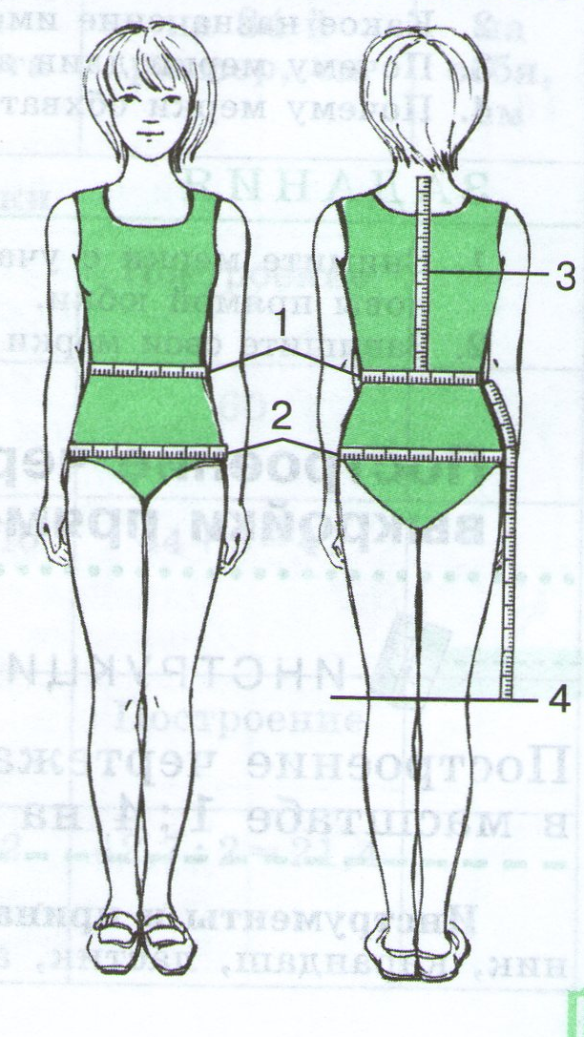
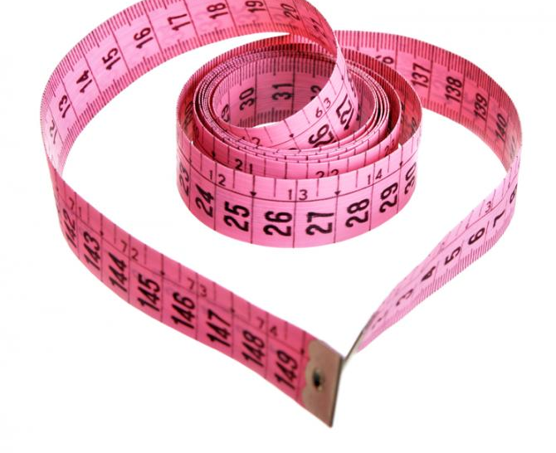
Остановка «Измерительная»

Slide 19
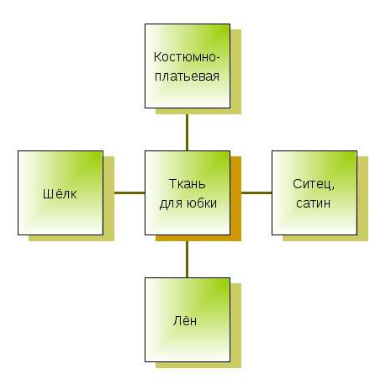
Остановка «Магазин тканей»

Slide 20
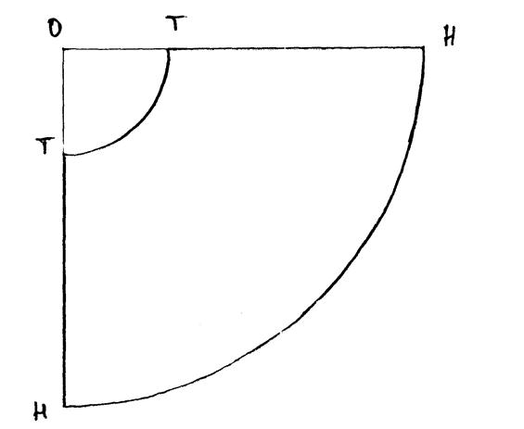
Станция «Конструкторская»
Боковая линия
Линия талии
Переднее и заднее
полотнище
Боковая линия
Линия низа

Slide 21

Физкультминутка
ЮБКА
Какая???

Slide 22
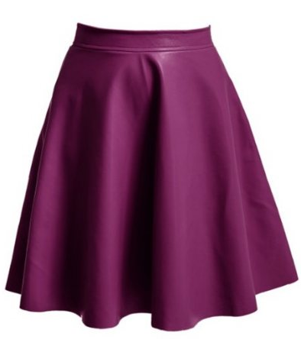
Станция «Технологическая»
План работы по пошиву юбки – полусолнце.
1. Обработать боковые срезы
2. Втачать застёжку - молнию
3. Обработать верхний срез
4. Обработать нижний срез
5. Отутюжить готовое изделие

Slide 23
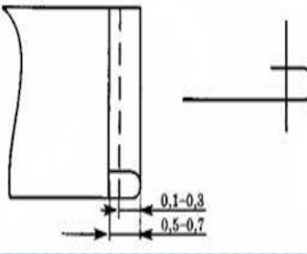
Остановка «Практическая»
Обработка нижнего среза юбки швом вподгибку с открытым срезом
Проверка качества работы:
1.Ширина подгиба одинакова
по всей длине и равна 5 – 7 мм.
2. Машинная строчка ровная,
проложена на расстоянии 1 мм
от края подгиба.
3. Влажно – тепловая обработка
выполнена качественно.

Slide 24
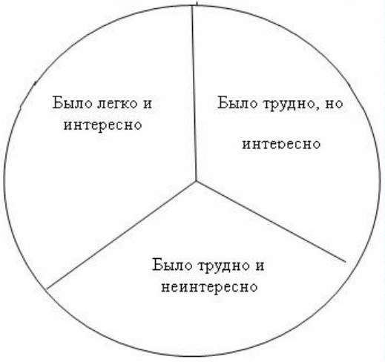

Остановка «Конечная. ЮБКИНО»
Все молодцы! Спасибо за работу на уроке!

Slide 25
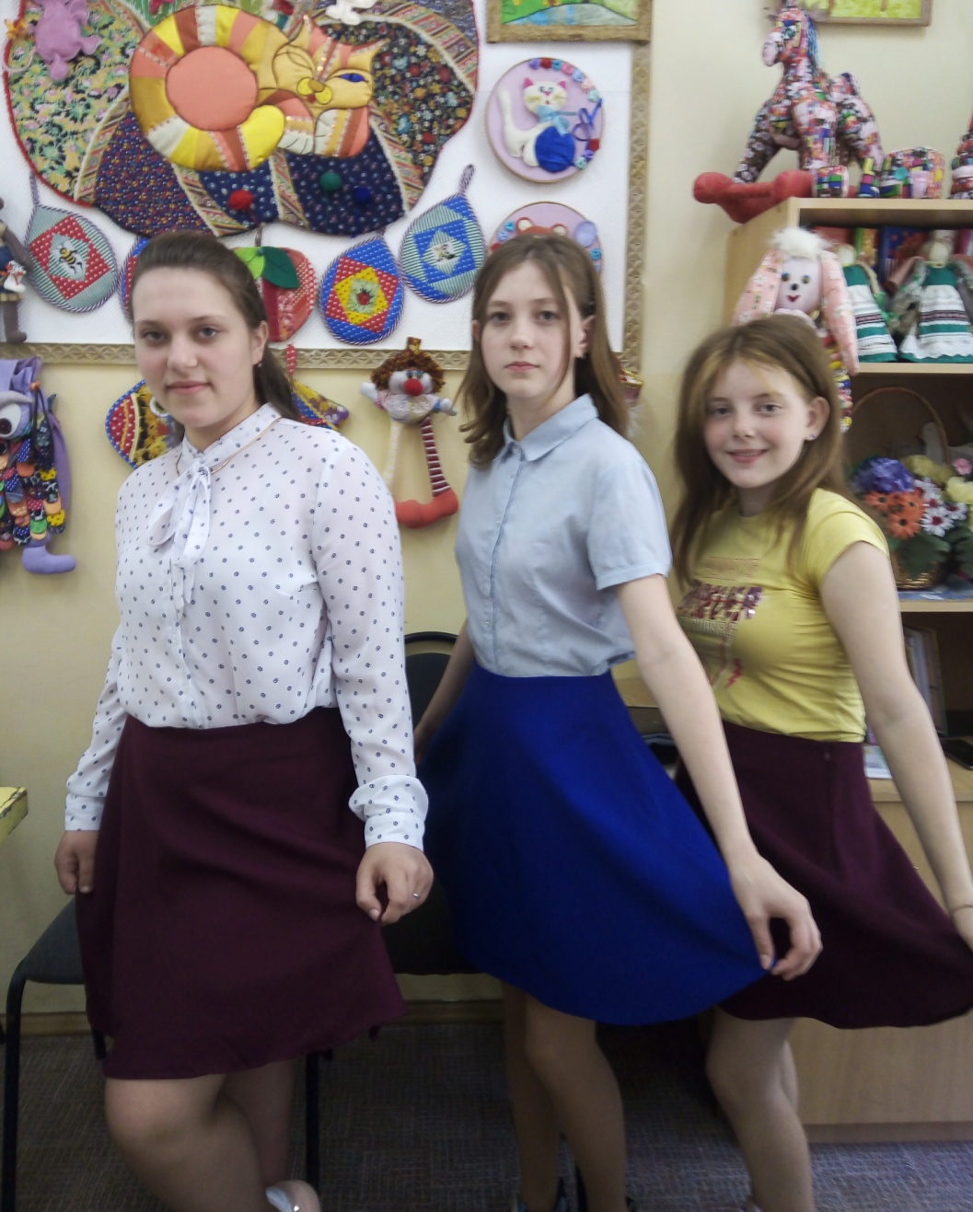
И всё – таки ОЧЕНЬ КРАСИВО
Когда девочки в юбочках!!!

